Slide 1
Chapitre SOCIO 2. 2- La conflictualité sociale : pathologie, facteur de cohésion sociale ou moteur du changement social?

Slide 2
1- Quel était le taux de syndicalisation en France en 2015 ?
Country | Survey | 2015
France | Estimations based on self-reported membership and financial statistics of confederations and independent unions | 7,9
Source : Organisation Internationale du Travail

Slide 3
2- Citez les trois secteurs d’activité pour lesquels la part des entreprises de plus de 200 salariés ayant déclaré au moins une grève en 2012 est la plus importante ?
Proportion d'entreprises ayant connu une grève
Titre : | Entreprises ayant déclaré au moins une grève en 2010, 2011 et 2012, par branche professionnelle
Unité : | en %.
Champ : | entreprises de 10 salariés ou plus du secteur marchand non agricole ayant déclaré un arrêt collectif de travail.
Source : | Dares, enquête Acemo « dialogue social en entreprise ».
NR : | résultats non publiés car le nombre d'entreprises répondantes dans ces strates et déclarant une grève est trop faible pour permettre une estimation suffisamment précise de la proportion d'entreprises ayant connu une grève.
* ≤0,5 : | taux inférieur à 0,5 % ou non significativement différent de zéro.
Branches professionnelles (rattachement principal des entreprises, Cris niveau 1)
 | En 2012
 | Ensemble | Entreprises de 200 salariés et plus
Métallurgie et sidérurgie | 3,5 | 30,1
Bâtiment et travaux publics | 0,2 | 5,1
Chimie et pharmacie | 2,4 | 20,5
Plastiques, caoutchouc et combustibles | 2,6 | 19,0
Verre et matériaux de construction | 1,6 | 16,4
Bois et dérivés | 1,6 | 30,1
Habillement, cuir, textile | 0,8 | 8,1
Culture et communication | 0,5 | 13,1
Agroalimentaire | 0,8 | 13,4
Commerce principalement alimentaire | 0,7 | 4,5
Commerce de détail principalement non alimentaire | 0,5 | 13,0
Hôtellerie, restauration et tourisme | 0,2 | 12,6
Transport (hors statuts) | 1,8 | 27,7
Secteur sanitaire et social | 3,4 | 17,7
Banques, établissements financiers et assurances | 5,2 | 14,4
Bureaux d'études et prestations de services aux entreprises | 1,4 | 14,9
Nettoyage, manutention, récupération et sécurité | 0,9 | 8,6
Branches non agricoles diverses | 1,8 | 13,9
Source : DARES

Slide 4
en milliers | Nombre de JINT
 | Y compris transports | Hors transports
1975 | 3 505,6
1976 | 4 054,9
1977 | 2 434,4
1978 | 2 081,0
1979 | 3 172,3
1980 | 1 511,3
1981 | 1 442,0
1982 | 2 250,5
1983 | 1 320,9
1984 | 1 316,8
1985 | 726,7
1986 | 567,7
1987 | 511,5
1988 | 1 094,6
1989 | 800,2
En milliers | Y compris transports | Hors transports
1990 | 528,0
1991 | 497,3
1992 | 395,2
1993 | 510,9
1994 | 500,5
1995 | 783,8
1996 |  | 363,2
1997 |  | 325,1
1998 |  | 309,1
1999 |  | 421,6
2000 |  | 581,4
2001 |  | 462,6
2002 |  | 248,1
2003 |  | 223,8
2004 |  | 193,4
3- Quel était le nombre de journées non travaillées pour fait de grève dans les entreprises françaises en 1975 ? en 1990 ? en 2000 ? en 2004 ?
Titre : | Nombre de journées individuelles non travaillées pour fait de grève dans les entreprises , en milliers
Unité : | nombre
Champ : | tous secteurs hors agriculture et fonction publique ; France métropolitaine.
Source : | Dares
Rq : Jusqu'en 1996, il s'agit des conflits localisés dans les entreprises, y compris les entreprises publiques du secteur des transports (SNCF, RATP, Air France, etc.) ; de 1996 à 2004, il s'agit de données redressées portant sur les entreprises privées hors transports.
Source : DARES

Slide 5
4- Comment a évolué le nombre de JINT pour 1000 salariés en France depuis 2005 ?
 | Nombre de JINT
2005 | 164
2006 | 117
2007 | 128
2008 | 100
2009 | 136
2010 | 318
2011 | 77
2012 | 60
2013 | 79
2014 | 81
2015 | 69
Titre : | Nombre de journées individuelles non travaillées pour fait de grève pour 1 000 salariés en emploi
Type de données : | annuelles
Unité : | nombre
Champ : | entreprises de 10 salariés ou plus (secteur marchand non agricole) ; France métropolitaine.
Source : | Dares, enquêtes Acemo - Dialogue social en entreprise.
Source : DARES

Slide 6
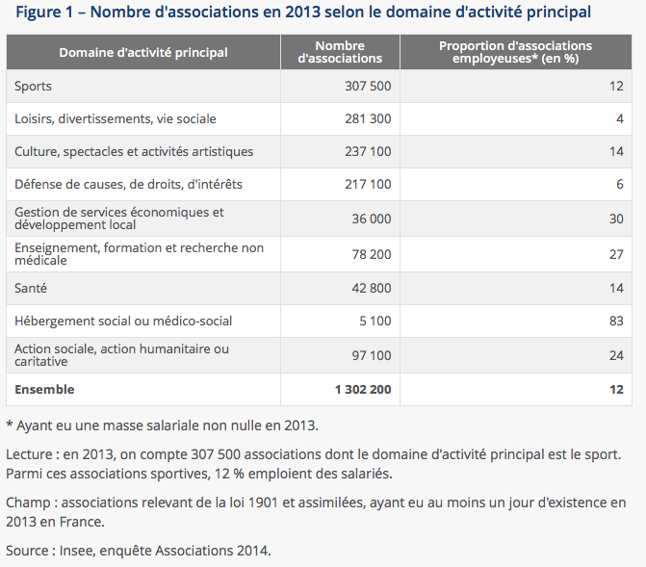
5- Quel était le nombre d’associations actives en France en 2013 ?
Source : INSEE

Slide 7
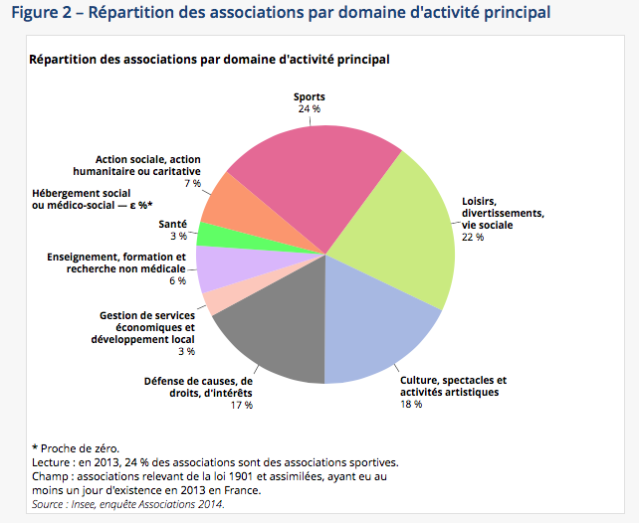
6- Parmi celles-ci quelle était la part des associations défendant des causes, des droits ou des intérêts ?
Source : INSEE

